Slide 1



10 סקריפטים לאיסוף מידע ב-PowerShell
שאתם חייבים להכיר!
Elad David
IT Specialist

Slide 3





Slide 4


Slide 5




Slide 6
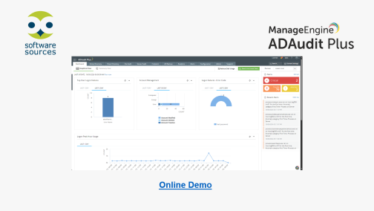
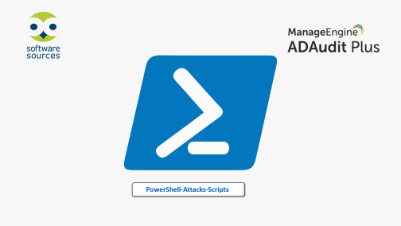


על מה נדבר היום?

Slide 7

PowerShell-Attacks-Scripts

Slide 8
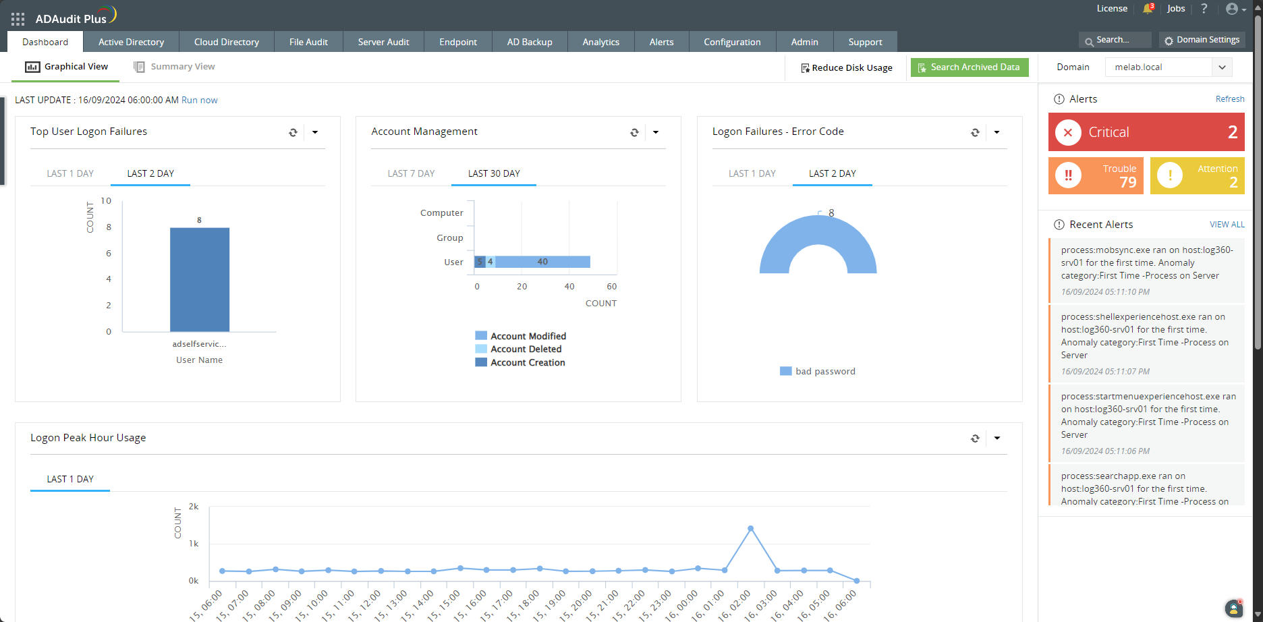
Online Demo

Slide 9

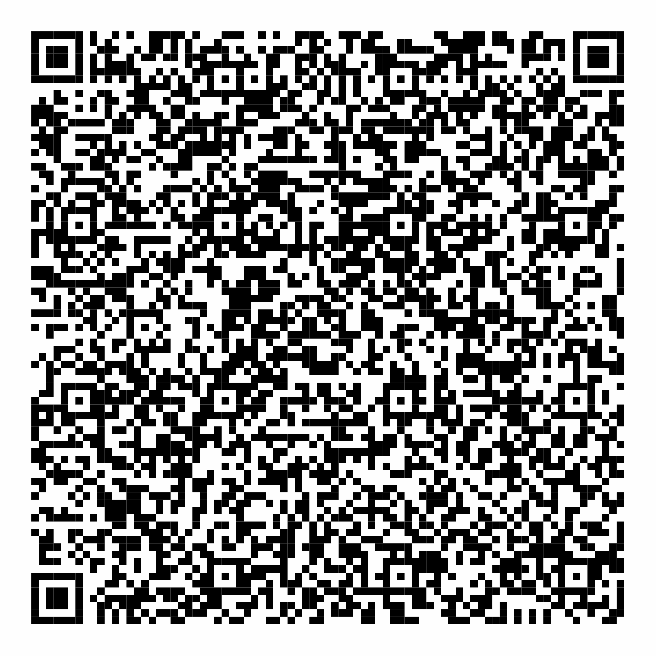
תודה על ההקשבה!
נשמח לשמוע מכם!
Sales@ManageEngine.co.il
Sesh@ManageEngine.com
סרקו ליצירת קשר ומתן פידבק

